Slide 1






UN RETRATO
HABLADO DE PABLO
recursos-biblicos.com

Slide 2

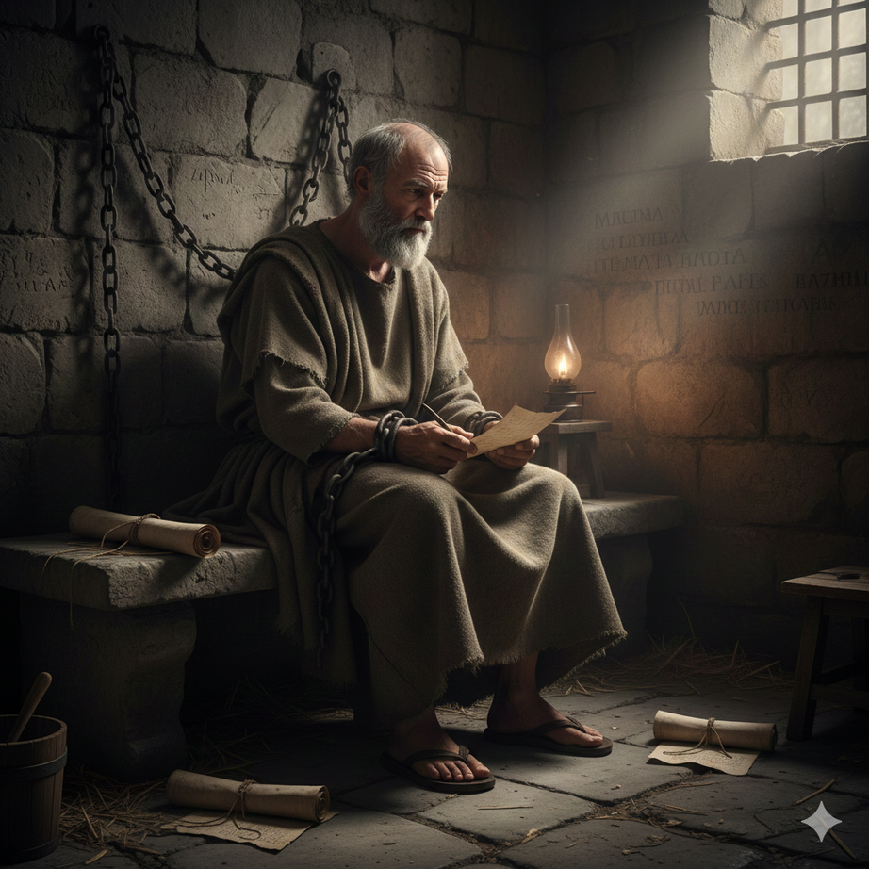
introduccion
Cuando pensamos en los grandes personajes de la Biblia, muchos vienen a la mente. Pero pocos tienen una historia tan intensa, marcada por contrastes, como la de Pablo. De perseguidor a perseguido, de orgulloso fariseo a humilde siervo de Cristo, su vida está descrita con pinceladas en casi todo el Nuevo Testamento.
recursos-biblicos.com

Slide 3
Este programa no pretende contar toda su historia, solo nos detendremos en algunos detalles que muchas veces pasamos por alto: ¿Cómo era físicamente Pablo? ¿Qué cicatrices llevaba en el cuerpo y en el corazón? ¿Cómo era su personalidad, su formación y su origen? ¿Y cuáles fueron sus verdaderos aportes al cristianismo? A través de la Biblia, especialmente en sus propias cartas y en el libro de los Hechos, descubriremos un retrato más íntimo y humano de este apóstol incansable. Tal vez al final podamos decir como él: «Sed imitadores de mí, así como yo de Cristo» (1 Cor. 11: 1).
recursos-biblicos.com

Slide 4

Apariencia física
La Biblia no describe directamente la apariencia física de Pablo, pero algunas pistas indirectas sugieren que no tenía una presencia imponente. En 2 Corintios 10: 10, sus críticos decían: «sus cartas son severas y fuertes, pero su presencia física es poco impresionante y su palabra despreciable».
Esto sugiere que, en persona, Pablo no causaba gran impresión ni por su físico ni por su oratoria. A esto se suma que posiblemente tenía problemas de visión, lo cual se deduce de Gálatas 4: 15 y 6: 11, donde menciona haber escrito con letras grandes, quizás por necesidad más que por estilo. Ahora, de lo que podemos estar seguros es que su mayor aspiración era ser como Cristo. Nosotros también queremos ser como Jesús, ¿verdad que sí?
recursos-biblicos.com

Slide 5

himno inicial
# 271, Hoy me llama el mundo en vano
recursos-biblicos.com

Slide 6
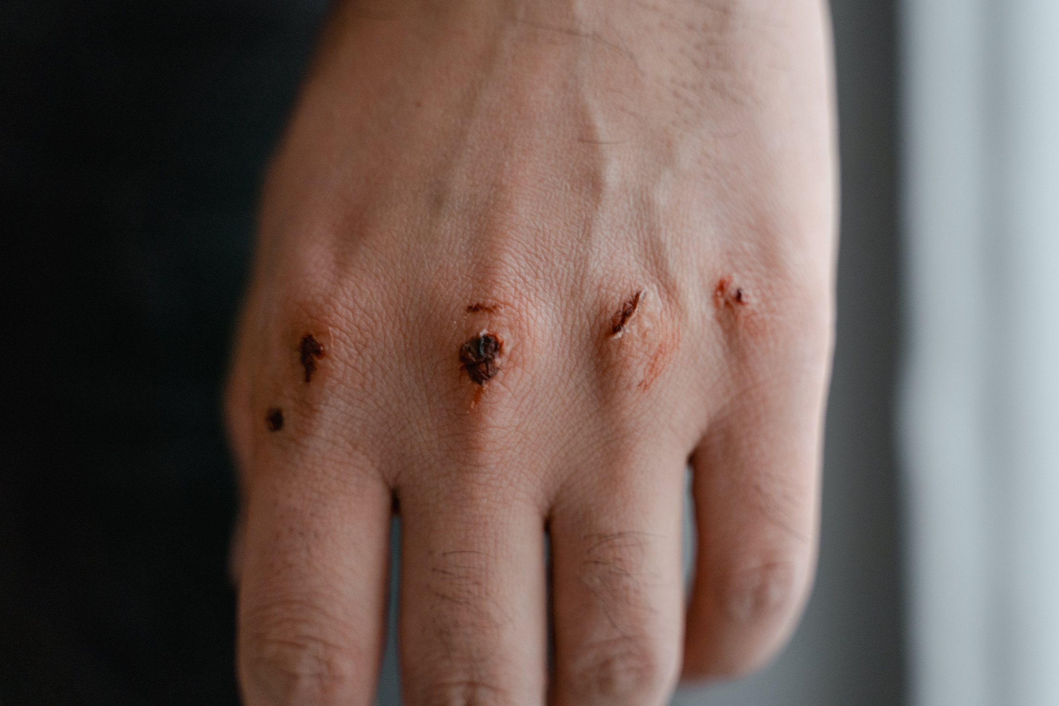
cicatrices
Pablo acumuló numerosas cicatrices físicas como resultado de su vida misionera. En Gálatas 6: 17 declara: «llevo en mi cuerpo las marcas de Jesús», refiriéndose probablemente a las heridas sufridas por causa del evangelio. Él mismo relata en 2 Corintios 11: 23-25 que fue azotado cinco veces por los judíos, golpeado con varas tres veces, apedreado una vez, y que muchas veces estuvo en peligro de muerte. Su cuerpo era un testimonio viviente del sufrimiento que soportó por Cristo.
recursos-biblicos.com

Slide 7

lectura biblica y oracion
Gálatas 6: 17
«De aquí en adelante nadie me cause molestias; porque yo traigo en mi cuerpo las marcas del Señor Jesús.»
recursos-biblicos.com

Slide 8
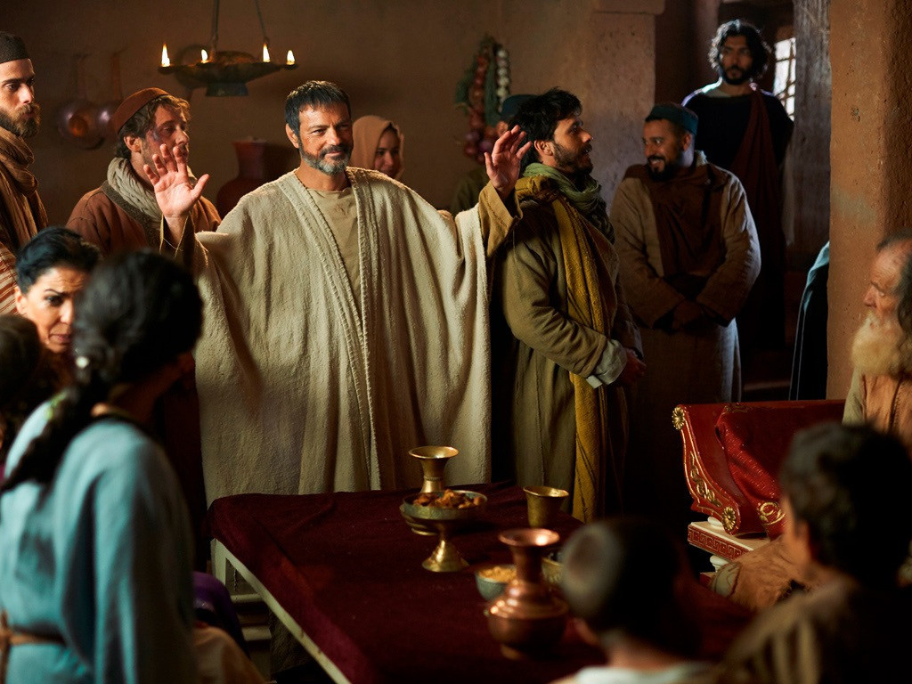
personalidad
Pablo era un hombre apasionado, determinado y profundamente comprometido con su misión. Su carácter fuerte se nota en su firmeza doctrinal (Gál. 1: 8-9), su valentía ante las adversidades (Hech. 20: 24), y su franqueza incluso con otros líderes, como cuando confrontó a Pedro en Antioquía (Gál. 2: 11-14). Al mismo tiempo, también mostraba ternura y afecto pastoral, como en sus cartas a los tesalonicenses y filipenses, donde se dirige a ellos como un padre o una madre espiritual (1 Tes. 2: 7-8; Fil. 1: 7-8).
recursos-biblicos.com

Slide 9
Nuestra iglesia está llena de personalidades variadas y diversas, y eso nos hace tan especiales como congregación. Cada uno de ustedes, con su personalidad y carácter únicos, son especiales para Dios y para nosotros. Por eso, la Escuela Sabática les extiende una bienvenida muy especial en esta mañana. Recuerden que todos unidos somos el cuerpo de Cristo, la iglesia que él constituyó para salvar a todos los que reciban el evangelio.
recursos-biblicos.com

Slide 10
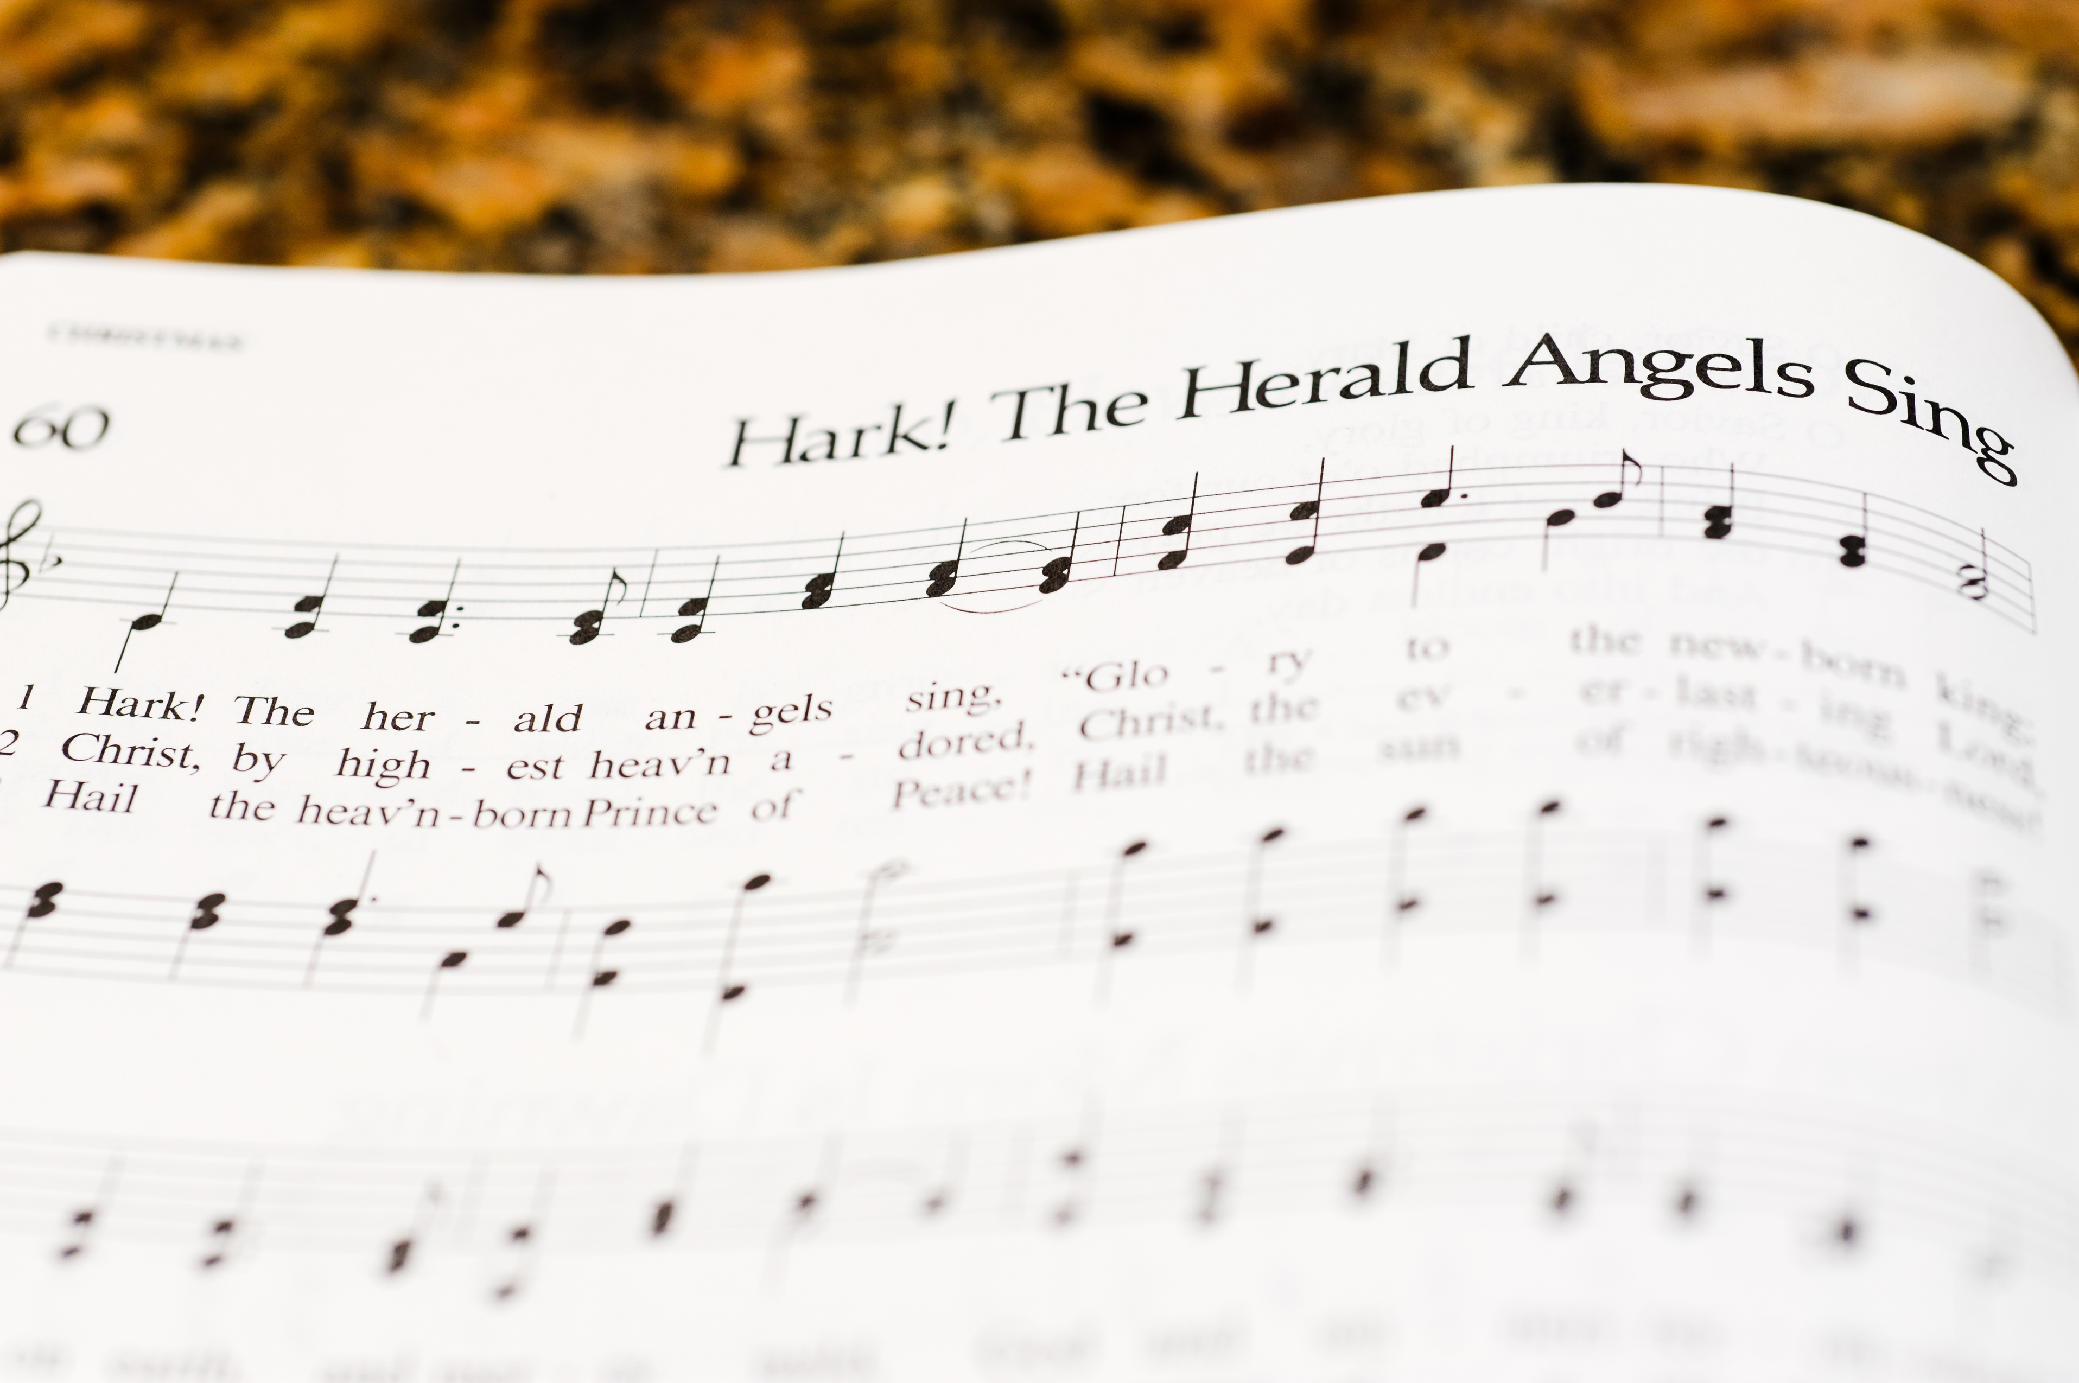
musica especial
recursos-biblicos.com

Slide 11
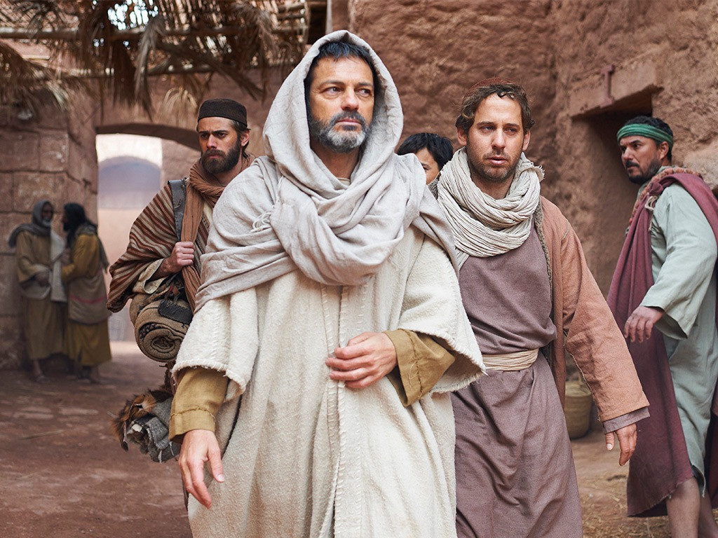
origenes
Pablo, también llamado Saulo, era originario de Tarso, una ciudad destacada en Cilicia (Hech. 21: 39), lo cual le daba una posición privilegiada como ciudadano romano desde nacimiento (Hech. 22: 25-28). Aunque nació en un contexto helenista, era también profundamente judío, de la tribu de Benjamín (Fil. 3: 5). Esta combinación de raíces le permitió moverse con soltura tanto en contextos judíos como gentiles, facilitando su labor misionera entre diferentes culturas.
recursos-biblicos.com

Slide 12
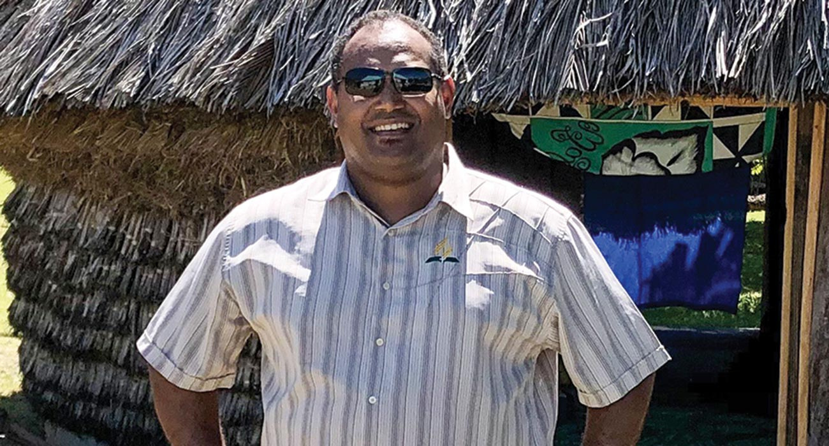

informe misionero
“El Dios de mi abuelo”
recursos-biblicos.com

Slide 13
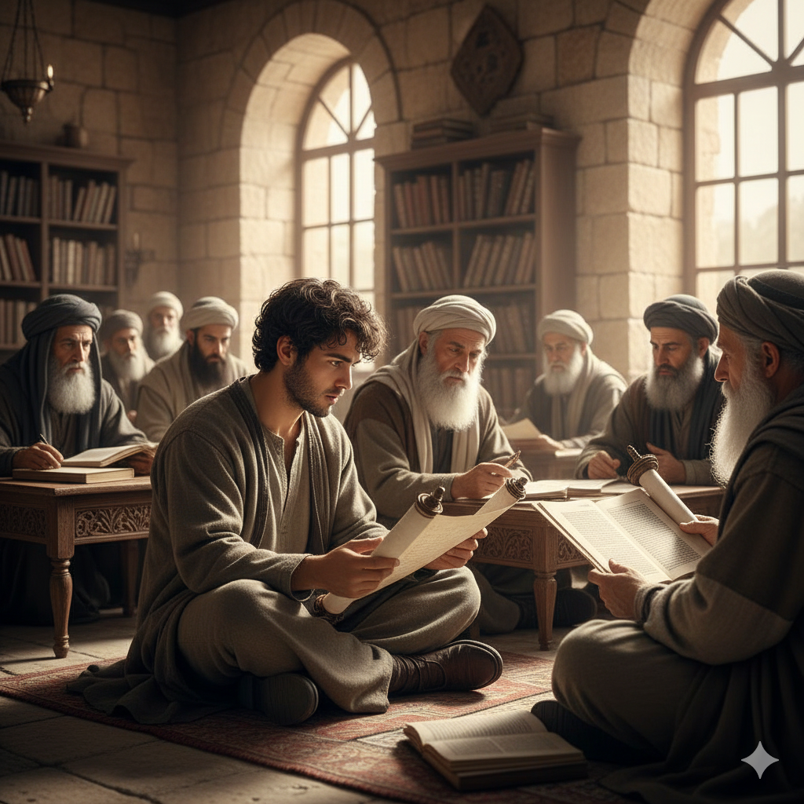
formacion
Pablo fue formado rigurosamente en la ley judía. En Hechos 22: 3 afirma que fue educado en Jerusalén a los pies de Gamaliel, uno de los más respetados rabinos de su tiempo. Esto lo convirtió en un fariseo celoso (Fil. 3: 5-6), experto en la Ley y las tradiciones judías. Esa formación le permitió, después de su conversión, aplicar ese conocimiento para explicar con profundidad cómo Jesús cumplía las Escrituras, siendo un puente entre el judaísmo y el cristianismo emergente.
recursos-biblicos.com

Slide 14
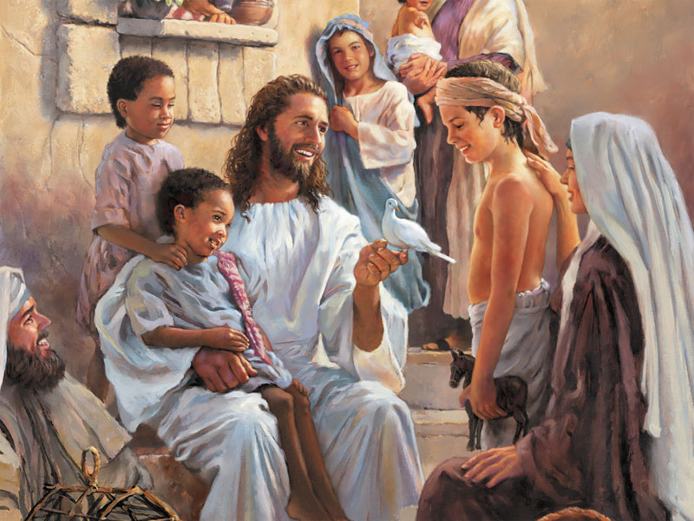

nuevo horizonte
“Deseaba hacerles el bien”
recursos-biblicos.com

Slide 15
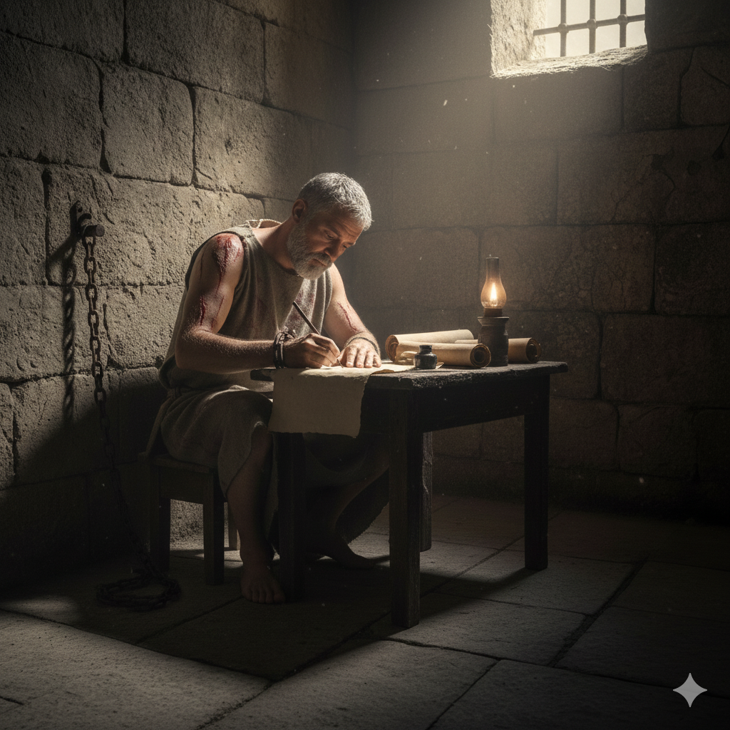
aportes
Los aportes de Pablo al cristianismo son incalculables. Fundó numerosas iglesias (Hech. 14: 21-23), escribió trece epístolas que forman nan parte del Nuevo Testamento, y fue el principal teólogo de la justificación por la fe (Rom. 3: 28; Gál. 2: 16). Fue un defensor incansable de la inclusión de los gentiles en el pueblo de Dios (Efe. 3: 6), y su vida fue una constante entrega al evangelio hasta el final. Su legado sigue moldeando la fe cristiana hasta hoy (2 Tim. 4: 7-8).
recursos-biblicos.com

Slide 16

informe secretarial
recursos-biblicos.com

Slide 17
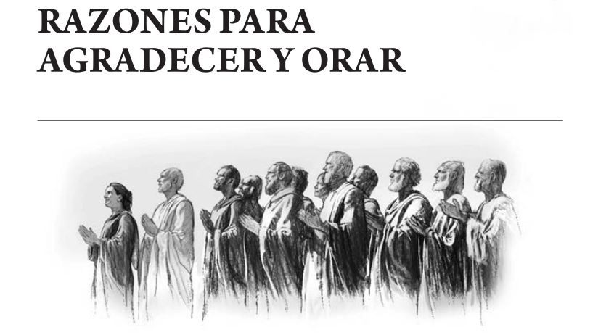
tiempo de la leccion
LECCION 2
Esta semana estuvimos estudiando «Razones para agradecer y orar», los mensajes de Pablo respecto a estos detalles en Filipenses y Colosenses.
recursos-biblicos.com

Slide 18

conclusion
La vida de Pablo es un testimonio viviente de lo que Dios puede hacer con un corazón rendido. No era perfecto, no era físicamente impresionante, y su camino estuvo lleno de cicatrices, tanto internas como externas. Pero fue un hombre transformado por la gracia.
Su formación, sus orígenes y su personalidad única fueron usados por el Espíritu Santo para llevar el evangelio a los confines del mundo antiguo. Y sus cartas siguen hablando hoy, desafiando, animando y enseñando a la iglesia. Que al conocer más de su historia, no solo admiremos a Pablo, sino que anhelemos tener la misma entrega, la misma pasión y la misma fe. Porque Dios sigue usando pecadores arrepentidos como él, como tú y como yo.
recursos-biblicos.com

Slide 19
himno y oracion final
# 303, Sublime gracia
recursos-biblicos.com

